Slide 1
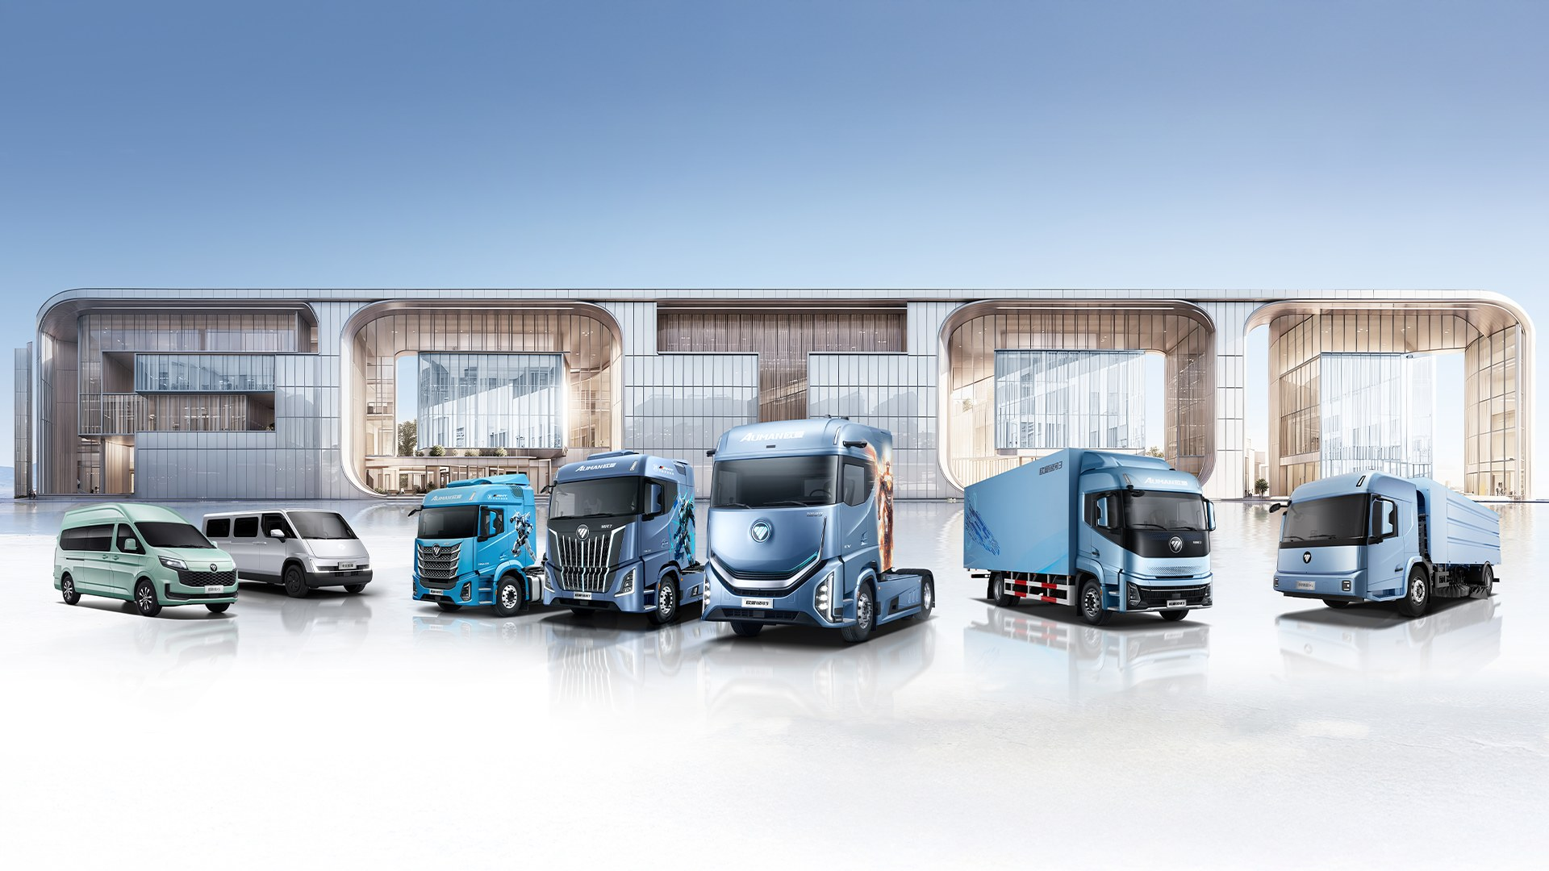

GRUPO VELCEN
Estatus de distribuidores y plan de trabajo
Revisión al 30 de octubre de 2026 · Apodaca · Escobedo · Allende

Slide 2

Resumen ejecutivo
Grupo Velcen · revisión 30-oct-2026 · 11 indicadores con el mismo peso
TOTAL DEL GRUPO
FOTON APODACA
FOTON ESCOBEDO
FOTON ALLENDE
Calificación general
General
General
General
85.9%
76.2%
95.4%
86.1%
En proceso
Cumple
Cumple
Cumple · 27 indicadores
Proyecto
Proyecto
Proyecto
53.7%
66.7%
30.6%
Desarrollo de proyecto
En proceso
En proceso
No cumple
55.6%
63 pendientes
40 pendientes
25 pendientes
En proceso · 234 elementos
Mobiliario 0%; Taller 44% son lo más rezagado.
Mobiliario 0%; Imagen corporativa 58% son lo más rezagado.
Se requiere definir el proyecto para la agencia.
Semáforo de proyecto: verde ≥ 80%, amarillo 50–79%, rojo < 50%.

Slide 3
Los 11 indicadores por agencia
Indicadores en rojo o amarillo es pendiente de prioridad alta
Indicador | Apodaca | Escobedo | Allende
Desarrollo de Proyecto | ● 53.7% | ● 66.7% | ● 30.6%
CRM | ● 0.0% | ● 100.0% | No aplica
RIFOF | ● 100.0% | ● 100.0% | ● 100.0%
Cummins | ● 0.0% | ● 92.9% | No aplica
Equipo de Diagnóstico | ● 100.0% | ● 100.0% | No aplica
Fotonet | ● 100.0% | ● 100.0% | No aplica
Plan Piso | ● 100.0% | ● 100.0% | ● 100.0%
Kit de Refacciones | ● 100.0% | ● 100.0% | No aplica
PLD | ● 100.0% | ● 100.0% | ● 100.0%
Anexos Operativos | ● 100.0% | ● 100.0% | ● 100.0%
Personal | ● 85.0% | ● 90.0% | No aplica
Calificación general | ● 76.2% | ● 95.4% | ● 86.1%
LECTURA RÁPIDA
Apodaca
Cumple 8 de 11. Pendiente: Desarrollo de Proyecto, CRM, Cummins, Personal.
Escobedo
Cumple 9 de 11. Pendiente: Desarrollo de Proyecto, Cummins, Personal.
Allende
Cumple 4 de 5. Pendiente: Desarrollo de Proyecto.

Slide 4

Mobiliario: cuánto sube si se valida el actual
Hoy los 44 elementos de mobiliario están en 0% en el KPI
Agencia | Elementos | Proyecto hoy | Proyecto con mobiliario validado | General hoy | General con mobiliario validado
Apodaca | 19 | 53.7% | 72.9% +19.2 | 76.2% | 78.0% +1.7
Escobedo | 19 | 66.7% | 85.9% +19.2 | 95.4% | 97.2% +1.7
Allende | 6 | 30.6% | 47.2% +16.7 | 86.1% | 89.4% +3.3
Grupo | 44 | 55.6% | 74.4% +18.8 | 85.9% | 87.9% +2.0
Plan de trabajo mobiliario. Revisar en la visita el mobiliario actual y validar si cumple el estándar FOTON. Si cumplen, se registran en el KPI; si no se cumple o autoriza se tendrá que elaborar un plan de sustitución en ambas agencias.

Slide 5
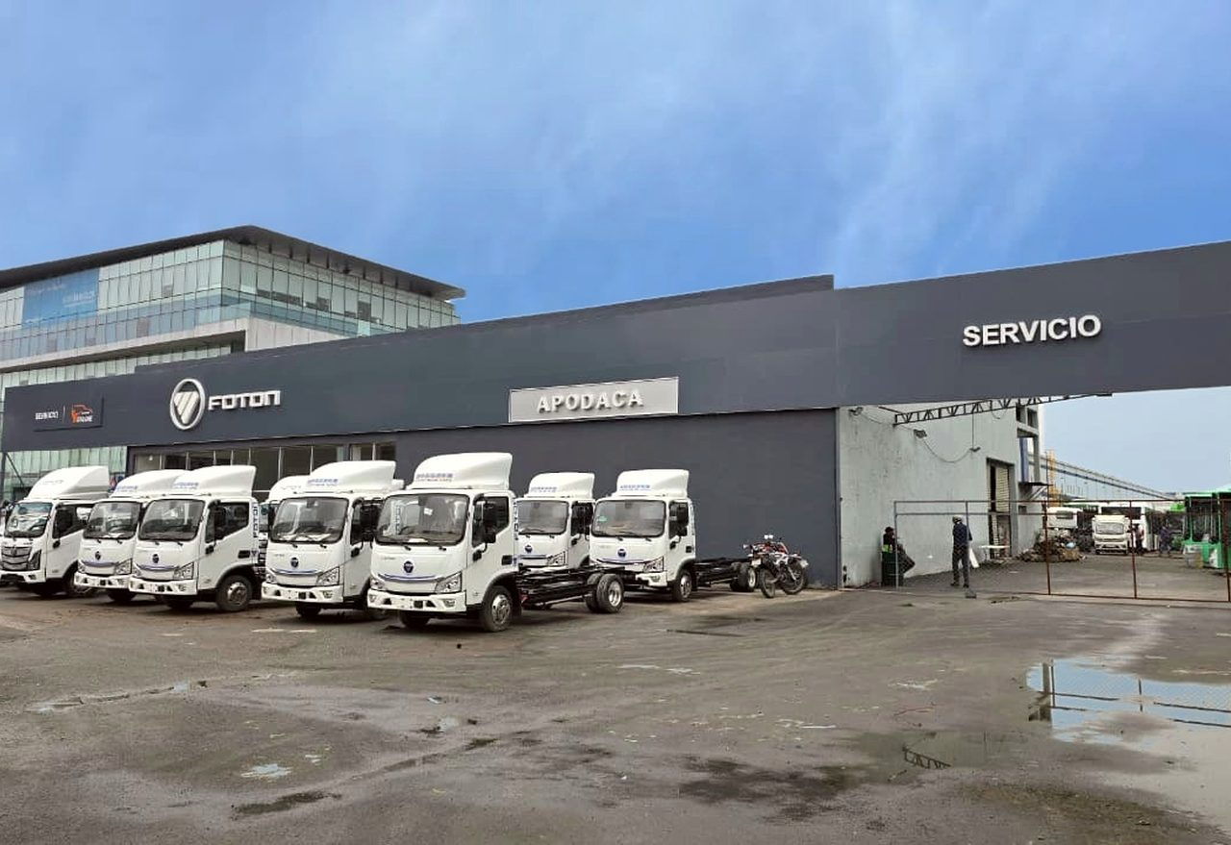
AGENCIA 1 DE 3
FOTON Apodaca
76.2%
Seguimiento
63 pendientes
Calificación general · 11 indicadores con el mismo peso
Proyecto 53.7% · faltan 50 de 99 elementos
Pendientes Generales: CRM 0%: el CRM no está implementado · Cummins 0%: 7 de 7 requisitos pendientes.
Proyecto
CRM
RIFOF
Cummins
Diagnóstico
Fotonet
Plan Piso
Kit Refacc.
PLD
Anexos
Personal
53.7%
0%
100%
0%
100%
100%
100%
100%
100%
100%
85.0%
En proceso
No cumple
Cumple
No cumple
Cumple
Cumple
Cumple
Cumple
Cumple
Cumple
Cumple

Slide 6
Apodaca: desarrollo de proyecto por área
53.7% · 49 de 99 elementos completos · faltan 50
Área | Elementos | Cumple | Faltan | %
Imagen corporativa | 12 | 7 | 5 | ● 58.3%
Showroom | 16 | 13 | 3 | ● 81.2%
Almacén de refacciones | 8 | 7 | 1 | ● 87.5%
Taller | 23 | 8 | 15 | ● 44.3%
Áreas administrativas | 6 | 4 | 2 | ● 83.3%
Mobiliario | 19 | 0 | 19 | ● 0.0%
Generales | 15 | 10 | 5 | ● 73.3%
Total | 99 | 49 | 50 | 53.7%
Si el mobiliario actual se valida como OK: proyecto 53.7% → 72.9%; general 76.2% → 78.0%.

Slide 7
Apodaca: pendientes de proyecto (1/4)
Imagen corporativa · Showroom
Imagen corporativa
58.3%
12 elementos · cumple 7 · faltan 5
Tótem
Pendiente instalación de tótem FOTON. Definir fecha de instalación.
Tótem direccional
Definir fecha de instalación.
Letrero Value Parts
Falta el letrero de refacciones Value Parts en mostrador.
Señalética interior
Señalética de servicio
Faltan letreros de Bahías de Servicio y lavado de unidades.
Showroom
81.2%
16 elementos · cumple 13 · faltan 3
Caja
No hay caja
Área de espera
No hay área de espera para clientes. Falta sala con el mobiliario FOTON.
Recepción
No hay recepción en el showroom.

Slide 8
Apodaca: pendientes de proyecto (2/4)
Almacén de refacciones · Generales
Almacén de refacciones
87.5%
8 elementos · cumple 7 · faltan 1
Piso epóxico en almacén
El almacén no cuenta con piso de pintura epóxica gris Oxford.
Generales
73.3%
15 elementos · cumple 10 · faltan 5
Sistema CRM
Aún no cuenta con el CRM implementado.
Comedor de empleados · avance 50%
El comedor está a medias. Falta terminar mobiliario y equipo.
Estacionamiento de clientes · avance 50%
El estacionamiento de clientes no está completo ni señalizado.
Cajones reservados
Faltan cajones reservados y pintados para clientes.
Certificación Cummins
La agencia no está certificada por Cummins. Ligado al indicador Cummins.

Slide 9
Apodaca: pendientes de proyecto (3/4)
Taller
Taller
44.3%
23 elementos · cumple 8 · faltan 15
Piso epóxico en taller
El piso del taller sigue en concreto. Falta aplicar pintura epóxica gris Oxford.
Área de lavado
No hay área para el lavado de unidades.
Elevadores para P&V
No hay elevadores instalados.
Fosa
No hay fosa para unidades pesadas.
Polipasto o grúa
No hay polipasto o grúa para bajar motores
Mesas de trabajo · avance 70%
Falta dar mantenimiento a las mesas de trabajo.
Armado de conjuntos
No hay área para armar motores y transmisiones.
Compresor aislado
El compresor no está en un cuarto aislado.
Residuos peligrosos
No se cuenta con lugar de Residuos peligrosos con base a la norma
Baños y lockers de técnicos · avance 50%
Realizar Mantenimiento gral a los baños.
Luminaria de taller · avance 50%
La iluminación del taller está incompleta (validar)
Trampa de residuos · avance 20%
No funciona la trampa de grasas y residuos del drenaje.
Herramienta especializada
No hay área para guardar la herramienta especial FOTON.
Vehículo de rescate
Falta el vehículo y brandeo.
Sala de operadores
No hay sala de espera para operadores.

Slide 10
Apodaca: pendientes de proyecto (4/4)
Áreas administrativas
Áreas administrativas
83.3%
6 elementos · cumple 4 · faltan 2
Site · avance 50%
El cuarto de servidores no está terminado.
Archivo · avance 50%
Falta el área de archivo de documentos.

Slide 11
FOTON APODACA · PERSONAL
Administrativo: 7 de 9 plazas cubiertas
Personal · 34 de 40 plazas (85%)
2
Administrativo
7 / 9
Comercial
12 / 14
Postventa
15 / 17
vacantes en administrativo
Vacantes por puesto (6 plazas)
Asesor de ventas HDT
2
Asesor de servicio
1
Recepcionista
1
Técnico VE (eléctricos)
1
4 personas extra
El reporte actual no trae el detalle por puesto. Revisar si alguna puede cubrir vacantes.
Marketing
1

Slide 12
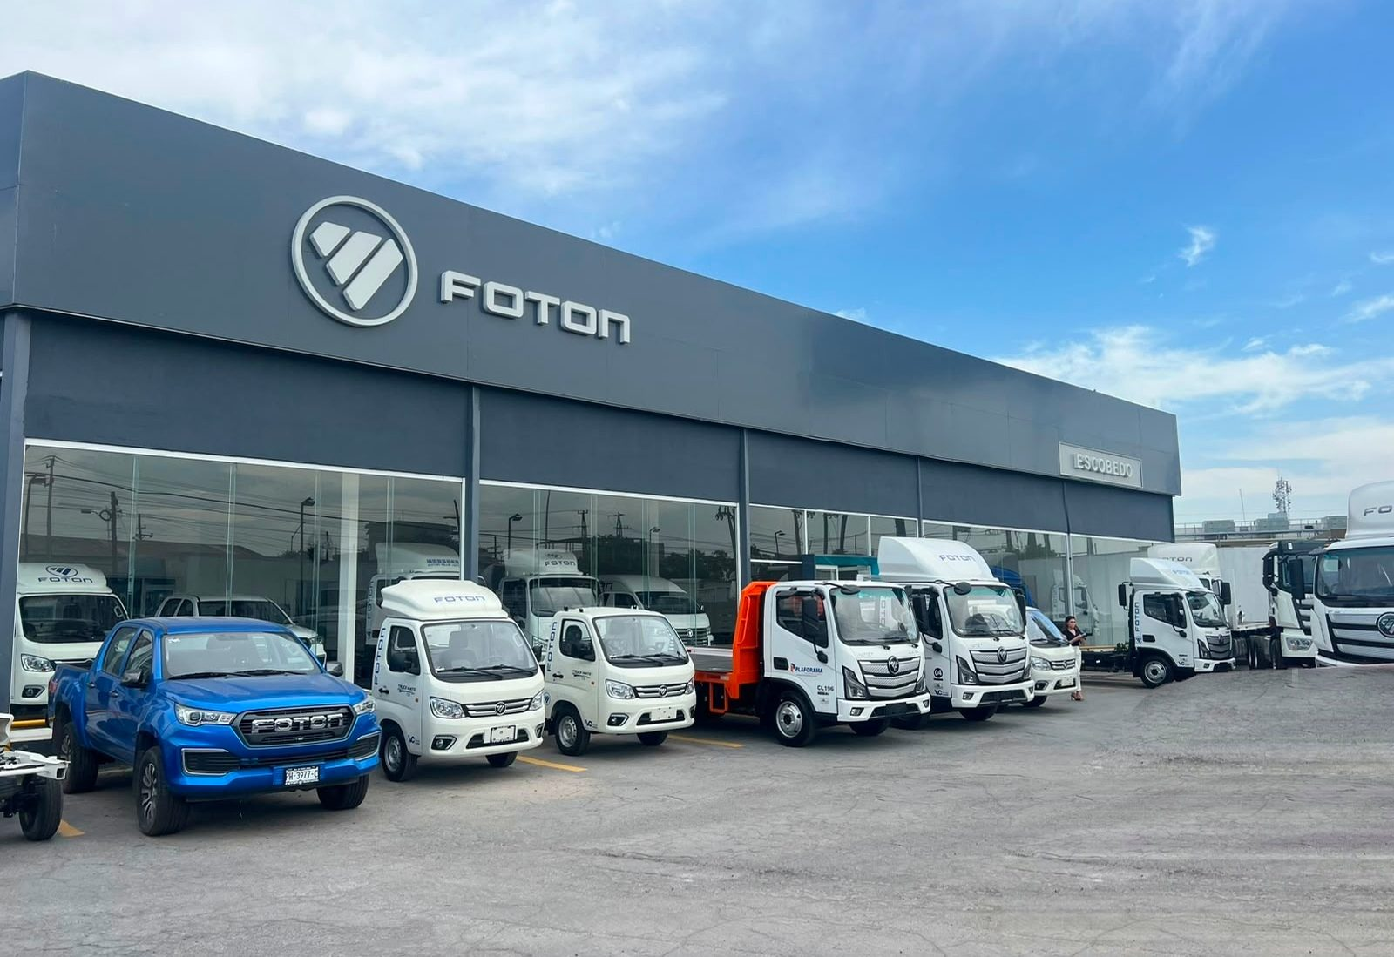
AGENCIA 2 DE 3
FOTON Escobedo
95.4%
Cumple
40 pendientes
Calificación general · 11 indicadores con el mismo peso
Proyecto 66.7% · en proceso · faltan 36 de 99 elementos
Fuera de proyecto: Cummins 92.9%: certificar al jefe de taller.
Proyecto
CRM
RIFOF
Cummins
Diagnóstico
Fotonet
Plan Piso
Kit Refacc.
PLD
Anexos
Personal
66.7%
100%
100%
92.9%
100%
100%
100%
100%
100%
100%
90.0%
En proceso
Cumple
Cumple
En proceso
Cumple
Cumple
Cumple
Cumple
Cumple
Cumple
Cumple

Slide 13
Escobedo: desarrollo de proyecto por área
66.7% · 63 de 99 elementos completos · faltan 36
Área | Elementos | Cumple | Faltan | %
Imagen corporativa | 12 | 7 | 5 | ● 58.3%
Showroom | 16 | 16 | — | ● 100.0%
Almacén de refacciones | 8 | 7 | 1 | ● 87.5%
Taller | 23 | 16 | 7 | ● 79.6%
Áreas administrativas | 6 | 4 | 2 | ● 66.7%
Mobiliario | 19 | 0 | 19 | ● 0.0%
Generales | 15 | 13 | 2 | ● 91.3%
Total | 99 | 63 | 36 | 66.7%
Completas: Showroom (16 de 16).
Si el mobiliario actual se valida como OK: proyecto 66.7% → 85.9%; general 95.4% → 97.2%.
Verde ≥ 80%, amarillo 50–79%, rojo < 50%.

Slide 14
Escobedo: pendientes de proyecto (1/3)
Imagen corporativa · Almacén de refacciones
Imagen corporativa
58.3%
12 elementos · cumple 7 · faltan 5
Tótem
Pendiente actualización de tótem FOTON. Definir fecha de instalación.
Tótem direccional
Definir fecha de instalación.
Letrero Value Parts
Pendiente instalación de letrero de refacciones Value Parts mostrador.
Señalética interior
Pendiente señalética (áreas, oficinas, baños etc…) definidos por FOTON.
Señalética de servicio
Faltan letreros de Bahías de Servicio y lavado de unidades del taller.
Almacén de refacciones
87.5%
8 elementos · cumple 7 · faltan 1
Piso epóxico en almacén
El almacén no tiene piso con pintura epóxica gris Oxford.

Slide 15
Escobedo: pendientes de proyecto (2/3)
Taller
Taller
79.6%
23 elementos · cumple 16 · faltan 7
Piso epóxico en taller
El piso del taller sigue en concreto. Falta aplicar pintura epóxica gris Oxford.
Área de lavado
No hay un área para lavar unidades.
Bahías delimitadas · avance 50%
Falta repintar las lineas amarillas de las bahías.
Residuos peligrosos · avance 50%
Falta el almacén de residuos peligrosos con señalización.
Baños y lockers de técnicos · avance 50%
Se requiere mantenimiento gral a los baños de mécanicos.
Trampa de residuos
Falta o está incompleta la trampa de grasas y residuos del drenaje.
Vehículo de rescate · avance 80%
Se cuenta con el vehículo pero no tiene el brandeado actual.

Slide 16
Escobedo: pendientes de proyecto (3/3)
Áreas administrativas · Generales
Áreas administrativas
66.7%
6 elementos · cumple 4 · faltan 2
Site
No se cuenta con un cuarto de servidores.
Archivo
Definir y adaptar un área de archivo de documentos.
Generales
91.3%
15 elementos · cumple 13 · faltan 2
Estacionamiento de clientes · avance 70%
El estacionamiento de clientes no está delimitado ni señalizado.
Cajones reservados para personas con discapacidades
Falta pintado y señalización de cajon reservado para personas con discapacidades.

Slide 17
FOTON ESCOBEDO · PERSONAL
Ventas: 11 de 14 plazas cubiertas
Personal · 36 de 40 plazas (90%)
3
Administrativo
8 / 9
Comercial
11 / 14
Postventa
17 / 17
vacantes en ventas
Vacantes por puesto (4 plazas)
Asesor de ventas HDT
2
Asesor digital (Biky)
1
Marketing
1
17 personas extra
Caja (4), asesores Pick Ups, Vanes y MT (2), asesor de servicio (1) y técnicos A, B y C (10).

Slide 18
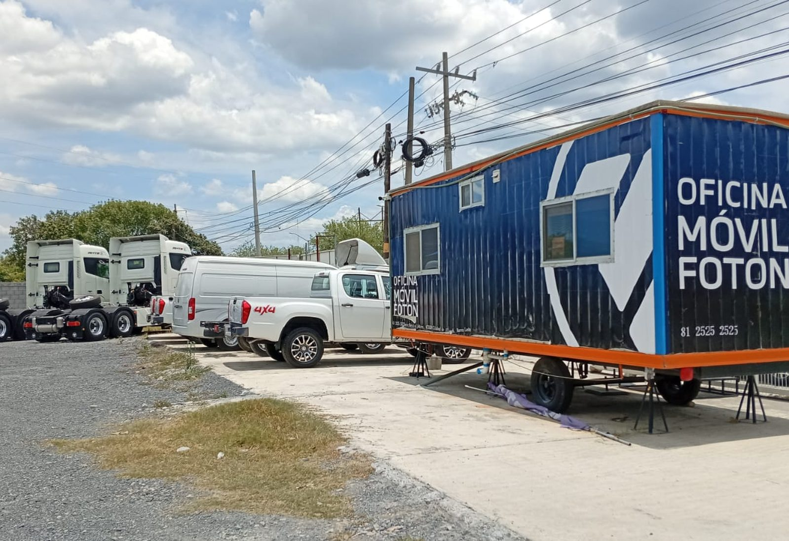
AGENCIA 3 DE 3
Foto no reciente
FOTON Allende
86.1%
Cumple
25 pendientes
Calificación general · 5 indicadores aplicables
Proyecto 30.6% · no cumple · faltan 25 de 36 elementos
Es necesario definir el proyecto para la agencia.
Proyecto
CRM
RIFOF
Cummins
Diagnóstico
Fotonet
Plan Piso
Kit Refacc.
PLD
Anexos
Personal
30.6%
—
100%
—
—
—
100%
—
100%
100%
—
No cumple
No aplica
Cumple
No aplica
No aplica
No aplica
Cumple
No aplica
Cumple
Cumple
No aplica

Slide 19
Allende: desarrollo de proyecto por área
30.6% · 11 de 36 elementos completos · faltan 25
Área | Elementos | Cumple | Faltan | %
Imagen corporativa | 9 | 0 | 9 | ● 0.0%
Showroom | 10 | 0 | 10 | ● 0.0%
Mobiliario | 6 | 0 | 6 | ● 0.0%
Generales | 11 | 11 | — | ● 100.0%
Total | 36 | 11 | 25 | 30.6%
Completas: Generales (11 de 11).
Si el mobiliario actual se valida como OK: proyecto 30.6% → 47.2%; general 86.1% → 89.4%.
Verde ≥ 80%, amarillo 50–79%, rojo < 50%.

Slide 20
Allende: pendientes de proyecto (1/2)
Imagen corporativa
Imagen corporativa
0.0%
9 elementos · cumple 0 · faltan 9
Panel ACM
No hay fachada con panel ACM gris; depende del edificio definitivo.
Logotipo
No hay logotipo FOTON en fachada; depende del edificio definitivo.
Nombre de la agencia
Falta el nombre de la agencia en cajillo sobre la fachada.
Letras de servicio
Faltan las letras SERVICIO en la entrada del taller.
Tótem
Falta el tótem FOTON en el acceso. Pedir proyecto, permiso y fecha de instalación.
Tótem direccional
Falta el tótem que guía a ventas y servicio. Definir ubicación e instalarlo.
Señalética interior
Faltan los letreros interiores (áreas, oficinas, baños) con la imagen FOTON.
Pórtico
Falta el pórtico de acceso con la imagen FOTON.
Tira LED de fachada
Falta la iluminación LED de fachada.

Slide 21
Allende: pendientes de proyecto (2/2)
Showroom
Showroom
0.0%
10 elementos · cumple 0 · faltan 10
Piso tipo mármol
Falta el piso tipo mármol del showroom.
Exhibición techada
Las unidades se exhiben a la intemperie; falta área techada.
Exhibición cerrada
No hay showroom cerrado para exhibir unidades.
Área de ventas
Falta área de ventas con escritorios para asesores.
Atención a clientes
Falta área para atender y cerrar ventas con el cliente.
Oficina gerente comercial
Falta oficina para el gerente comercial.
Baños
Faltan baños para clientes en el showroom.
Muros y techo blancos
Falta pintar muros y techo en blanco L-010 (Comex).
Luminaria
Falta la iluminación del showroom.
Área F&I
Falta el espacio para financiamiento y seguros.

Slide 22
Apodaca: plan de trabajo (1/2)
Llenar responsable, fecha y estatus con el gerente
Pendiente | Qué falta | Prioridad | Responsable | Fecha compromiso | Estatus | Comentarios
Imagen corporativa (5 de 12) | Tótem, Tótem direccional, Letrero Value Parts, Señalética interior, Señalética de servicio. | ALTA
Showroom (3 de 16) | Caja, Área de espera, Recepción. | ALTA
Almacén de refacciones (1 de 8) | Piso epóxico en almacén. | ALTA
Taller (15 de 23) | Piso epóxico en taller, Área de lavado, Elevadores, Fosa, Polipasto o grúa, Mesas de trabajo (avance 70%), Armado de conjuntos, Compresor aislado, Residuos peligrosos, Baños y lockers de técnicos (avance 50%), Luminaria de taller (avance 50%), Trampa de residuos (avance 50%), Herramienta especializada, Vehículo de rescate, Sala de operadores. | ALTA
Áreas administrativas (2 de 6) | Site (avance 50%), Archivo (avance 50%). | ALTA
Mobiliario (19 de 19) | Validar el mobiliario actual contra el estándar FOTON y cotizar lo que no cumpla: recepción, escritorios (12), mesas, periqueras, exhibidor, mueble de café y tótem de ficha técnica. | ALTA
Generales (5 de 15) | Sistema CRM, Comedor de empleados (avance 50%), Estacionamiento de clientes (avance 50%), Cajones reservados, Certificación Cummins. | ALTA
CRM | El CRM no está operando. Dar de alta el CRM, asignar al administrativo de ventas como responsable y capacitar a los asesores. | ALTA

Slide 23
Apodaca: plan de trabajo (2/2)
Llenar responsable, fecha y estatus con el gerente
Pendiente | Qué falta | Prioridad | Responsable | Fecha compromiso | Estatus | Comentarios
Cummins | Contrato, línea de crédito, cuenta QSOL, herramienta, partes, certificar analista de garantías y certificar 2 técnicos o jefes. | ALTA
Personal (6 vacantes) | Asesor de ventas HDT 2, Recepcionista 1, Marketing 1, Asesor de servicio 1, Técnico VE (eléctricos) 1. | ALTA

Slide 24
Escobedo: plan de trabajo
Llenar responsable, fecha y estatus con el gerente
Pendiente | Qué falta | Prioridad | Responsable | Fecha compromiso | Estatus | Comentarios
Imagen corporativa (5 de 12) | Tótem, Tótem direccional, Letrero Value Parts, Señalética interior, Señalética de servicio. | ALTA
Almacén de refacciones (1 de 8) | Piso epóxico en almacén. | ALTA
Taller (7 de 23) | Piso epóxico en taller, Área de lavado, Bahías delimitadas (avance 50%), Residuos peligrosos (avance 50%), Baños y lockers de técnicos (avance 50%), Trampa de residuos, Vehículo de rescate (avance 80%). | ALTA
Áreas administrativas (2 de 6) | Site, Archivo. | ALTA
Mobiliario (19 de 19) | Validar el mobiliario actual contra el estándar FOTON y cotizar lo que no cumpla: recepción, escritorios (12), mesas, periqueras, exhibidor, mueble de café y tótem de ficha técnica. | ALTA
Generales (2 de 15) | Estacionamiento de clientes (avance 70%), Cajones reservados. | ALTA
Cummins | Certificar al jefe de taller (1 de 2 acreditados). | ALTA
Personal (4 vacantes) | Asesor de ventas HDT 2, Marketing 1, Asesor digital (Biky) 1. | ALTA

Slide 25
Allende: plan de trabajo
Llenar responsable, fecha y estatus con el gerente
Pendiente | Qué falta | Prioridad | Responsable | Fecha compromiso | Estatus | Comentarios
Proyecto de la agencia | Es necesario definir el proyecto para la agencia. | ALTA
Imagen corporativa (9 de 9) | Panel ACM, Logotipo, Nombre de la agencia, Letras de servicio, Tótem, Tótem direccional, Señalética interior, Pórtico, Tira LED de fachada. | ALTA
Showroom (10 de 10) | Piso tipo mármol, Exhibición techada, Exhibición cerrada, Área de ventas, Atención a clientes, Oficina gerente comercial, Baños, Muros y techo blancos, Luminaria, Área F&I. | ALTA
Mobiliario (6 de 6) | Mueble de recepción, Escritorios de ventas, Escritorio gerente comercial, Mesas de atención, Mueble de café, Tótem de ficha técnica. | ALTA

